Slide 1
Word2vec

Slide 2
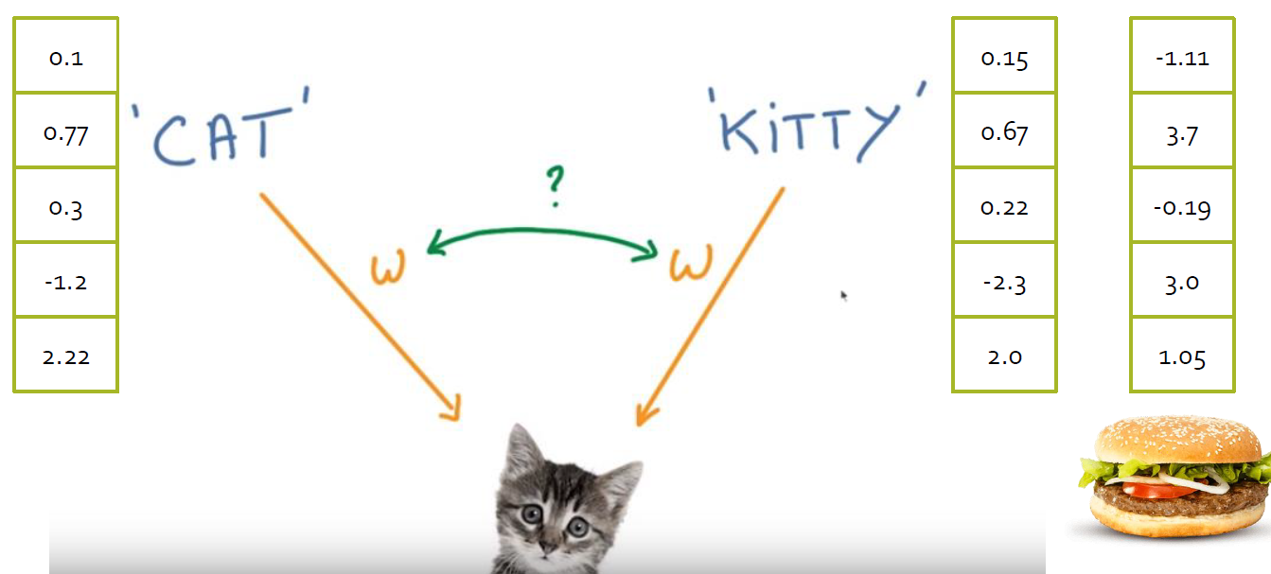
word embedding
한 단어를 벡터 형태로 표현
‘cat’과 ‘kitty’는 비슷한 단어이므로 비슷한 단어 표현형을 가짐
‘hamburger’는 ‘cat’, ‘kitty’와 비슷하지 않으므로 다른 표현형 = 거리가 멀다

Slide 3
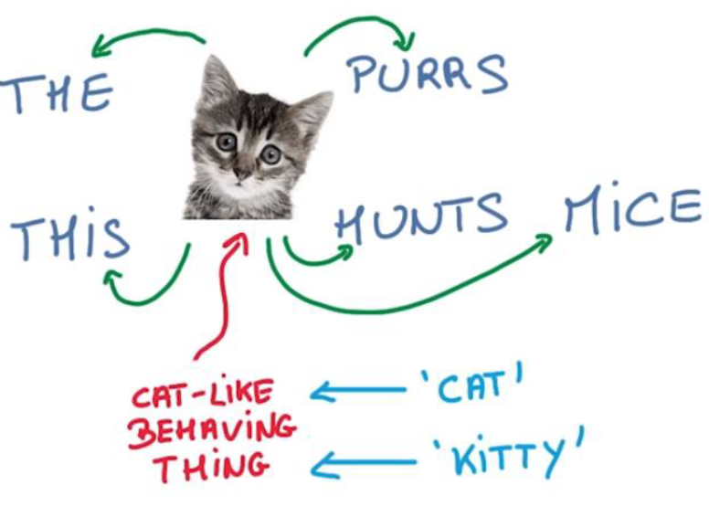
word2vec
주변 단어로 해당 단어를 학습시키는 알고리즘
주변에 있으면 단어의 의미가 더 비슷할 것이라 가정
기존의 인공신경망으로 구성된 워드 임베딩 모델에 비해 계산량/복잡도감소
예시)
The cat purrs.
This cat hunts mice.

Slide 4
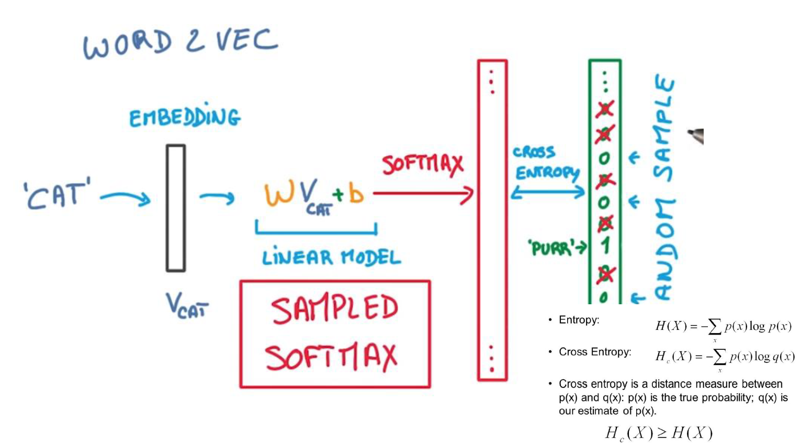
Notes:
overview

Slide 5
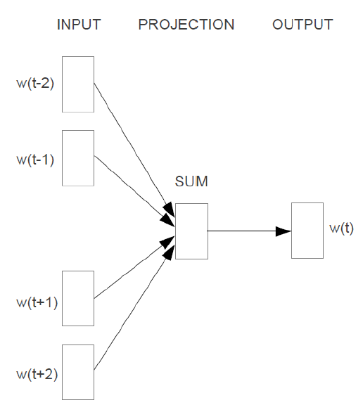
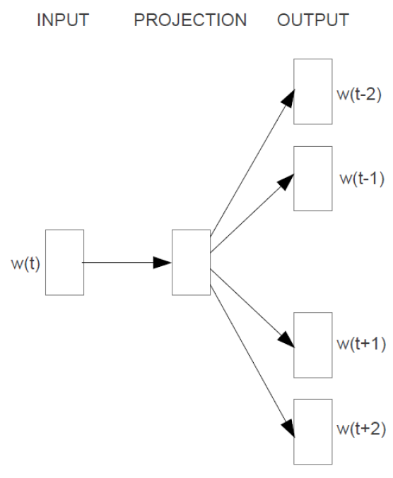
word2vec models
Continuous Bag-Of-Words (CBOW)
Skip-gram
주변 단어
중심 단어
주변 단어
cat
cat

Slide 6
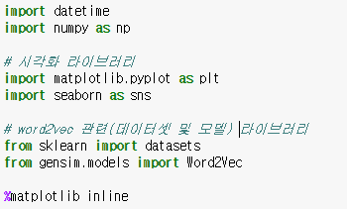
training
가장 많이 쓰이는 python 라이브러리인 gensim 사용
pip install gensim
쉽고 빠르게 word2vec 알고리즘을 돌릴 수 있음
작은 데이터 셋 (직접 만들어서 학습)과 큰 데이터 셋 (20 newsgroup dataset)을 통해 word2vec 학습
학습된 워드 임베딩을 시각화

Slide 7
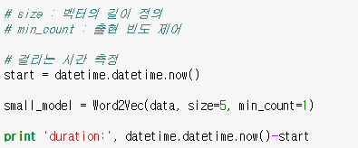
small dataset
다음과 같이 pair로 된 데이터셋 구축
한 문장/문서를 단어들의 리스트로 나타낼 때, 그 list들의 list
5차원의 벡터 (5개의 float 형으로 하나의 단어를 나타냄)로 나타냄
출현 빈도가 한정되어있으므로 min_count = 1를 통해 모든 단어가 학습되도록 설정함
실제 학습 과정

Slide 8
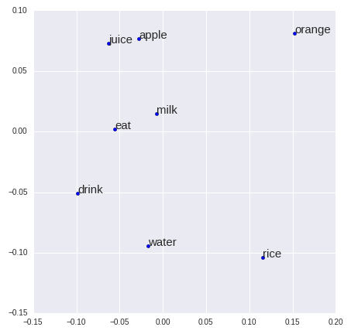
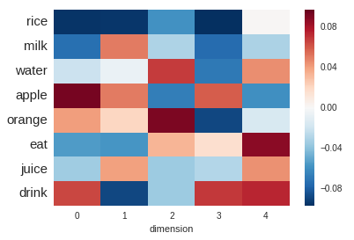
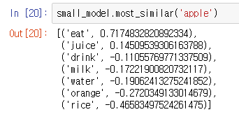
small dataset
가장 비슷한 단어 알아내기
시각화
heatmap
학습된 워드 임베딩 활용
가장 비슷한 단어를 cosine similarity를 통해 계산 (gensim 라이브러리)
scatter plot

Slide 9
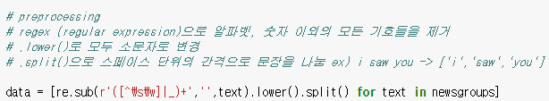
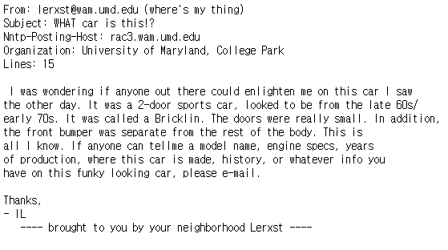
large dataset
데이터의 전처리
모두 소문자로
알파벳, 숫자, 스페이스 이외의 모든 기호는 제거
word2vec 모델의 인풋으로 넣기 위해서 스페이스 단위로 단어를 자름
20 newsgroups dataset
인터넷 포럼과 같이 특정 주제에 대해 이메일로 주고받은 대화 데이터
학습 방법(코드)은 이전과 동일

Slide 10
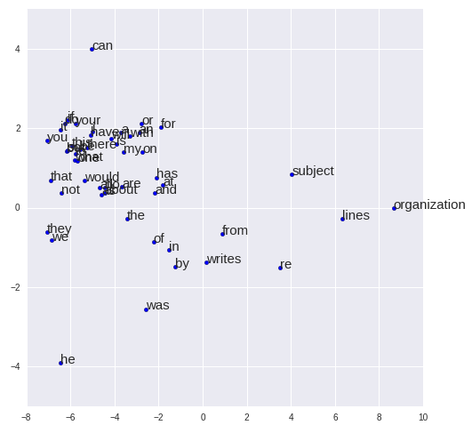
large dataset PCA visualization

